Slide 1
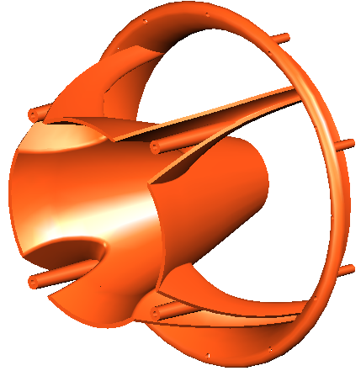
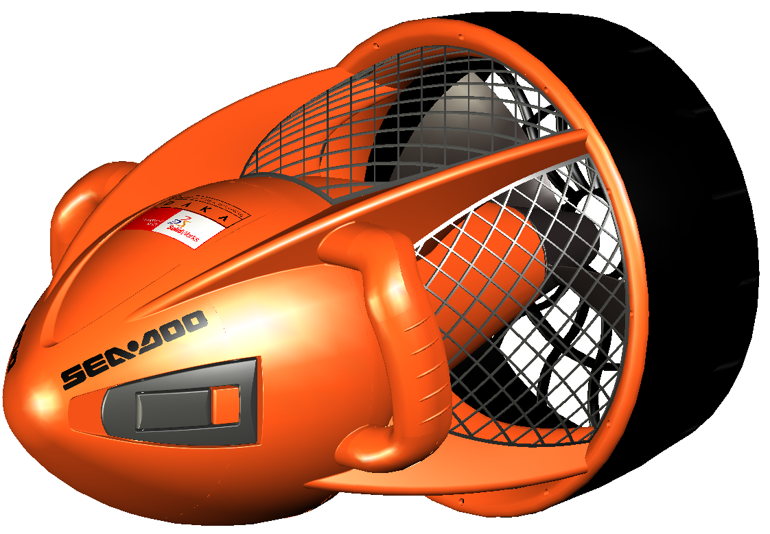

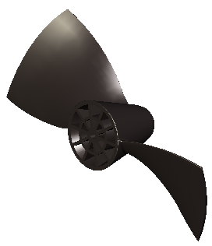


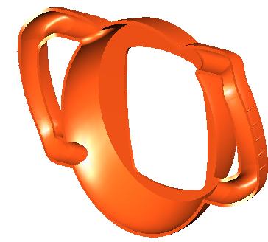
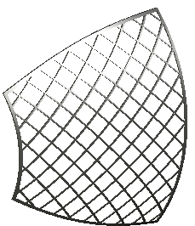
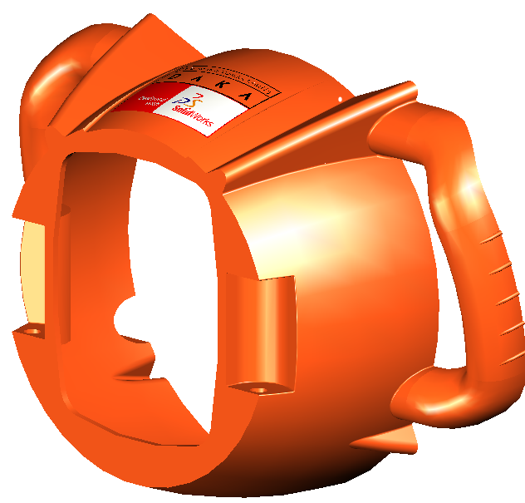

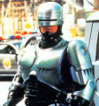

15 min
2024/11/3
5-90-2 SolidWorks 組合件組裝技術
Notes:
組合件可以抓設計基準

Slide 2
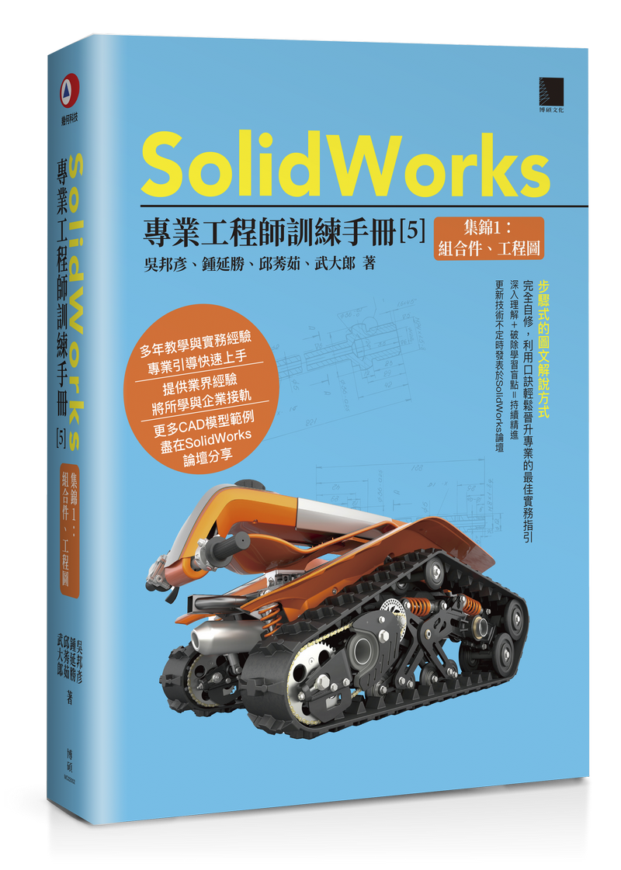
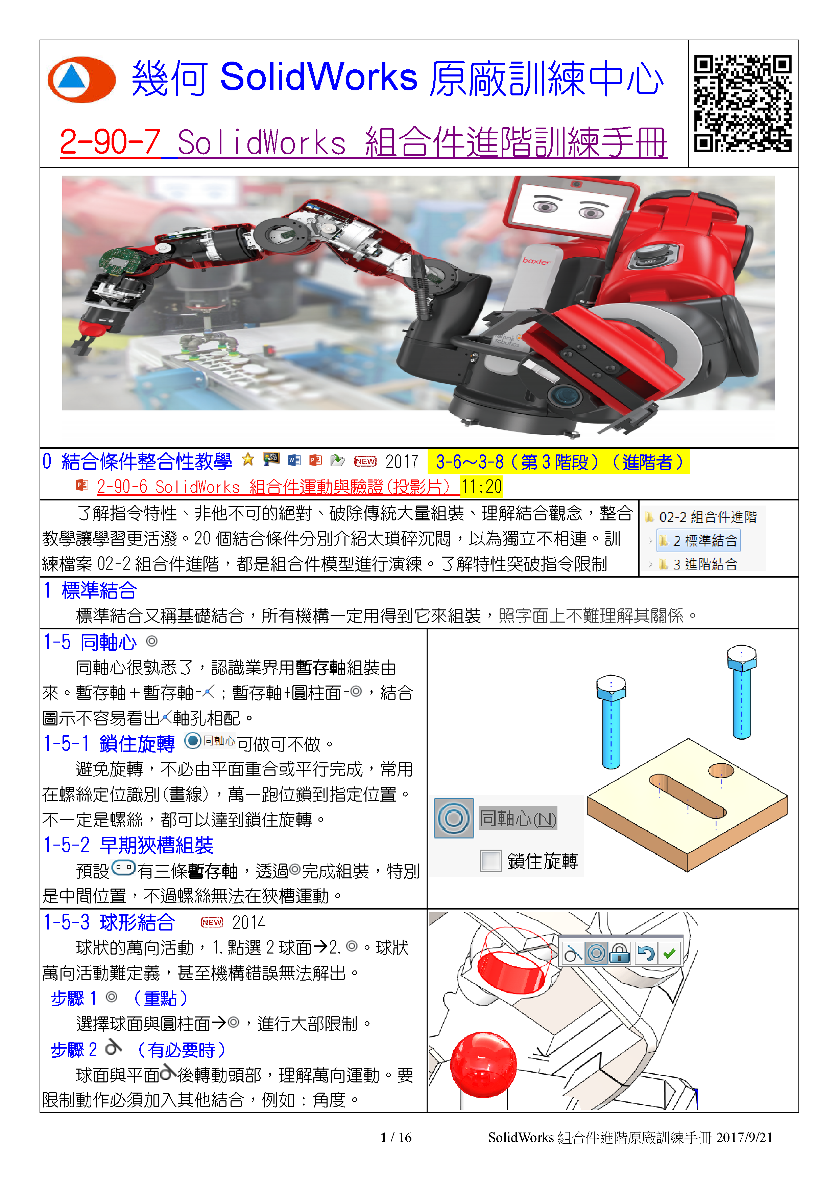
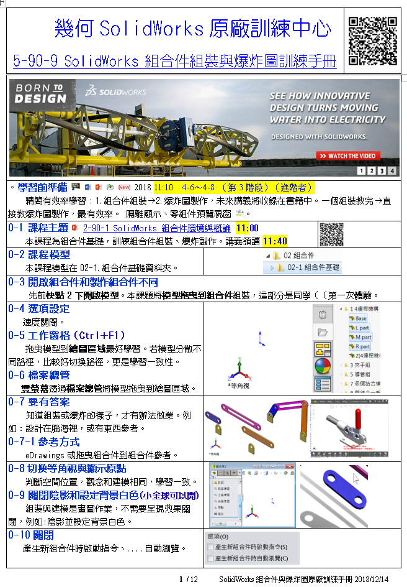
課程效益
訓練方式
1 機構運動
1 投影片
2 技術講義
2 技術講義
3 模型檔
4 實務探討

Slide 3
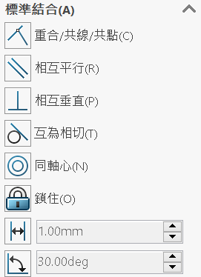
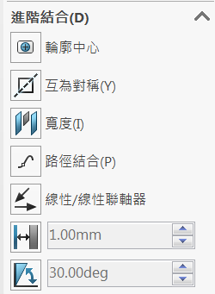
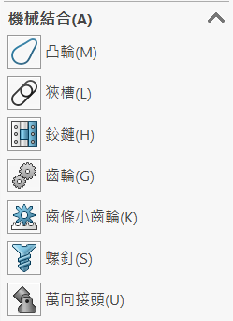
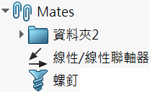
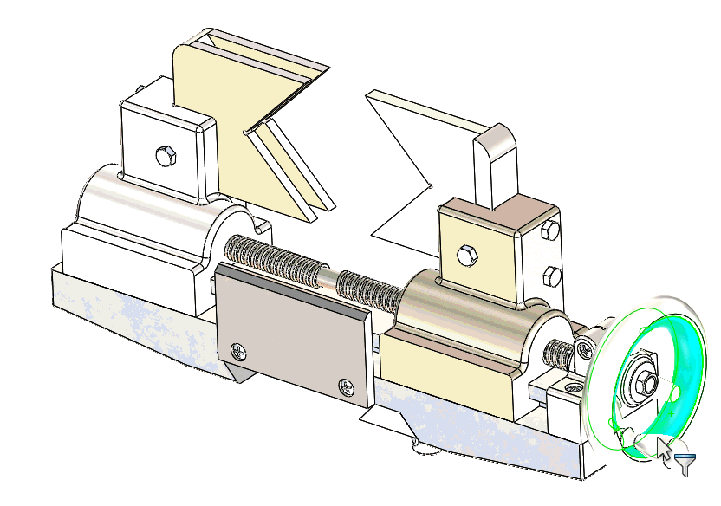
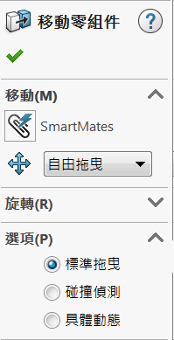
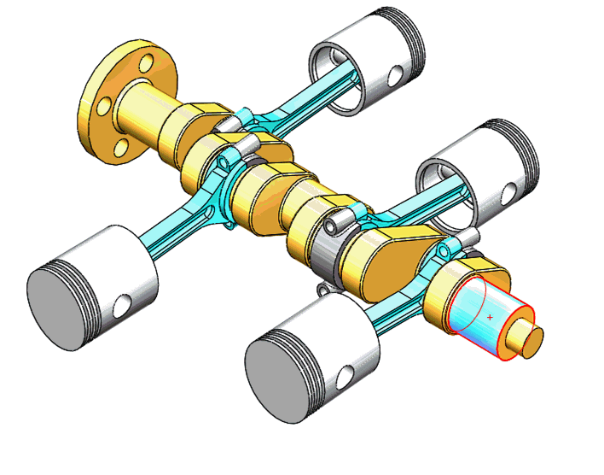
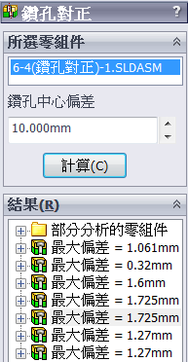
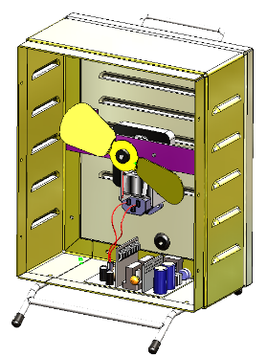
1-0 心理建設
1.天高地厚
第1階段
3大組裝與特性
第2階段
組裝效率
第3階段
驗證組裝

Slide 4
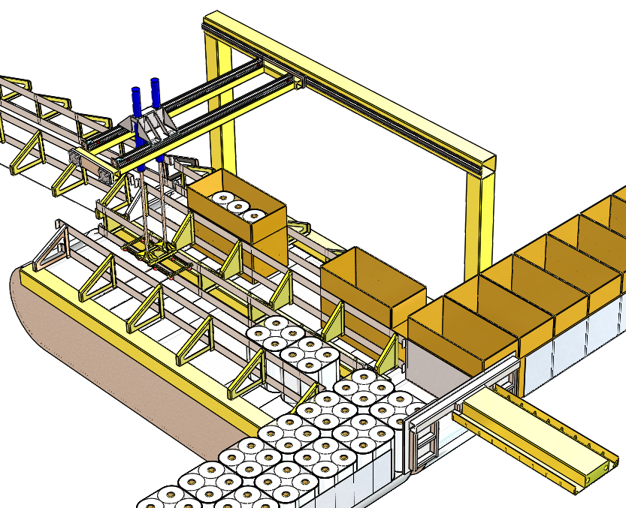
1 加入模型
2 組裝SOP
3 組裝=設計
4 市購件
5 業界實務

Slide 5
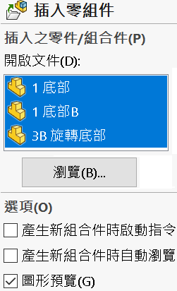

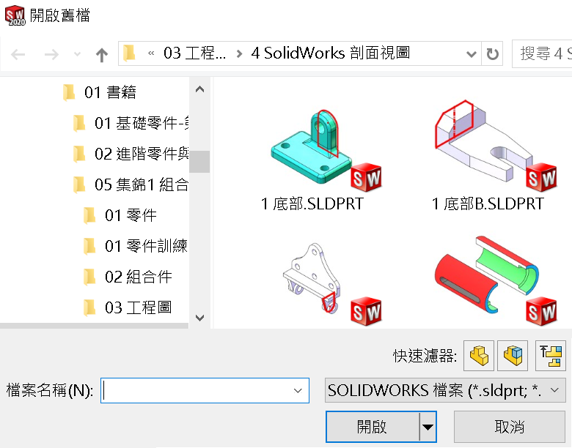
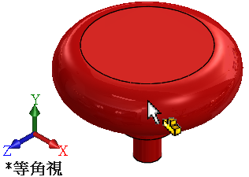
1 加入模型
1.插入零組件(使用率最高)
瀏覽..
沒效率
產生新組合件時啟動指令
坊間最常教的一招

Slide 6
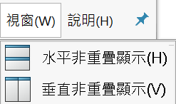
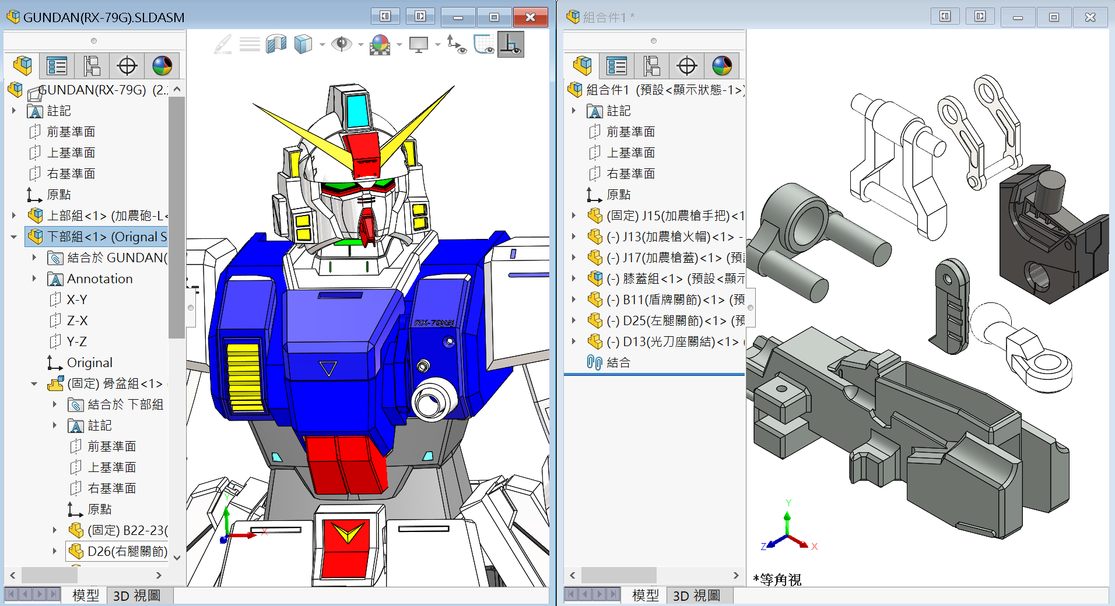
1 加入模型
2.垂直非重疊視窗拖曳
1995年，當時創新做法

Slide 7
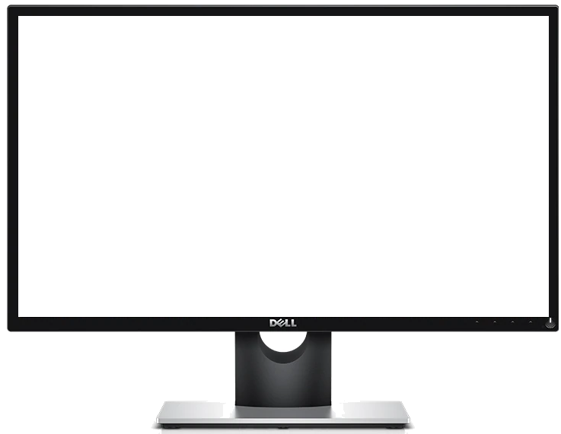
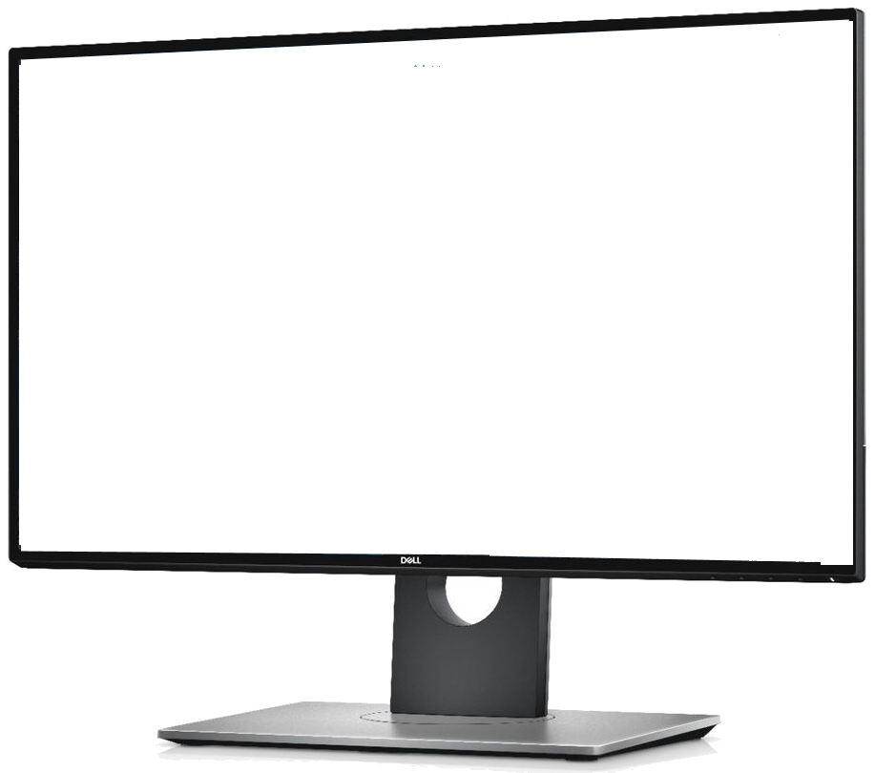
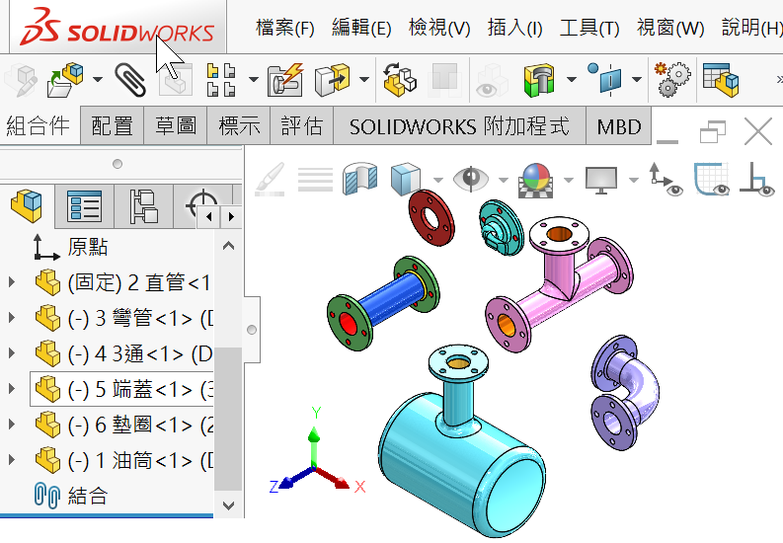
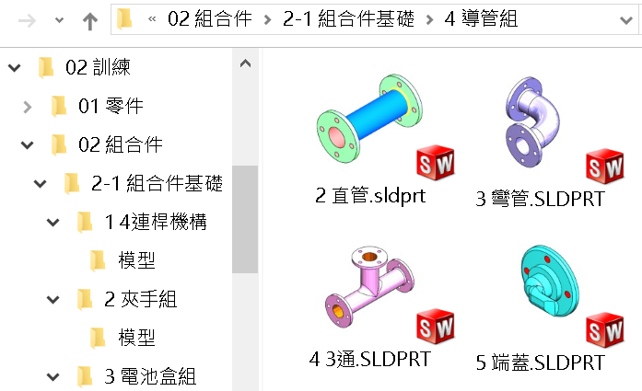
1 加入模型
3 檔案總管拖曳
適用雙螢幕

Slide 8
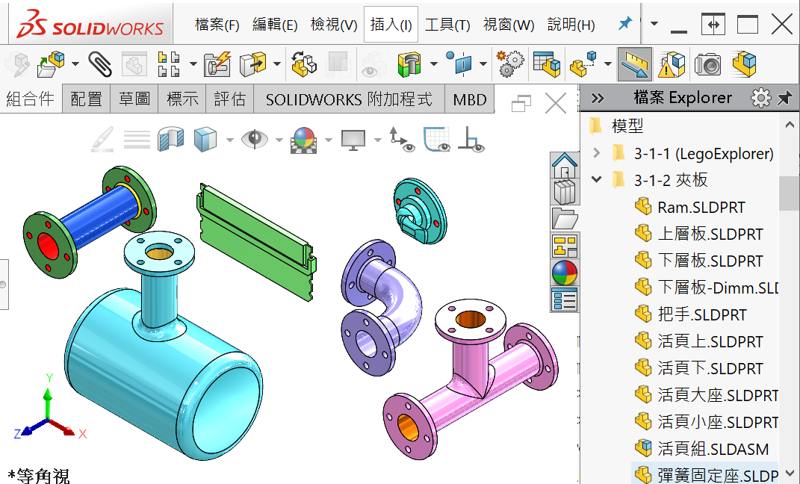
1 加入模型
5.工作窗格之檔案總管
適用寬螢幕

Slide 9
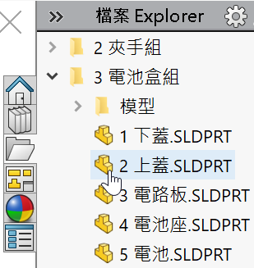
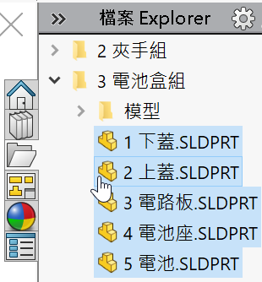
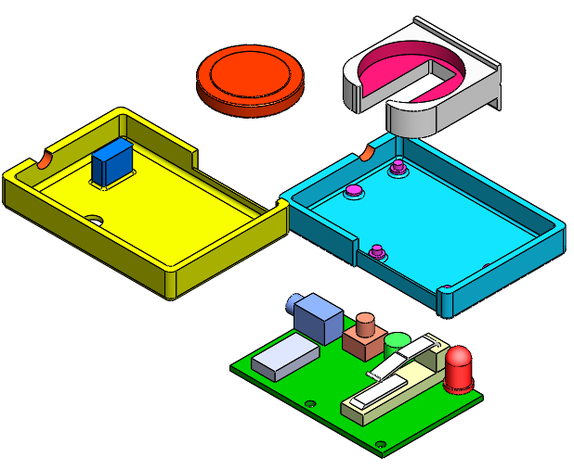
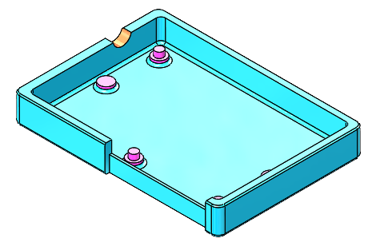
1 加入模型
6 開啟組合件和製作組合件不同
拖曳製作
快點2下開啟

Slide 10
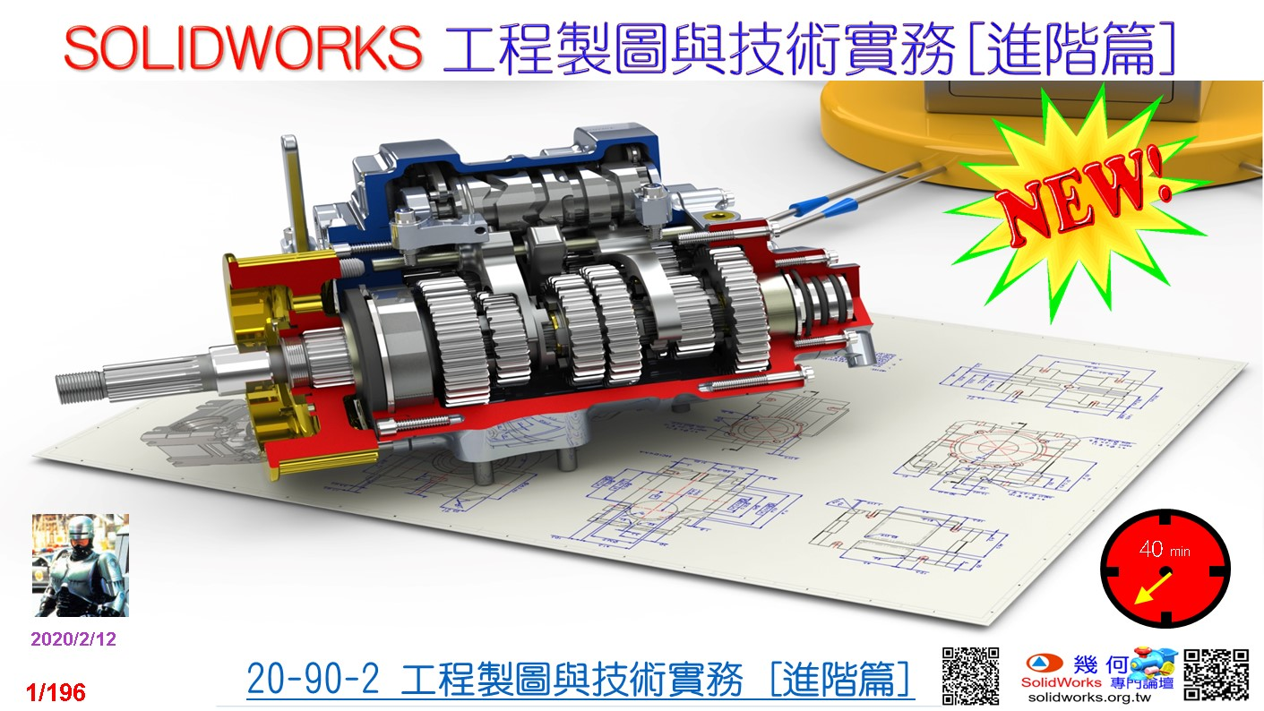
1 加入模型
0.與視圖產生觀念相同

Slide 11
1 加入模型
2 組裝SOP
3 組裝=設計
4 市購件
5 業界實務

Slide 12
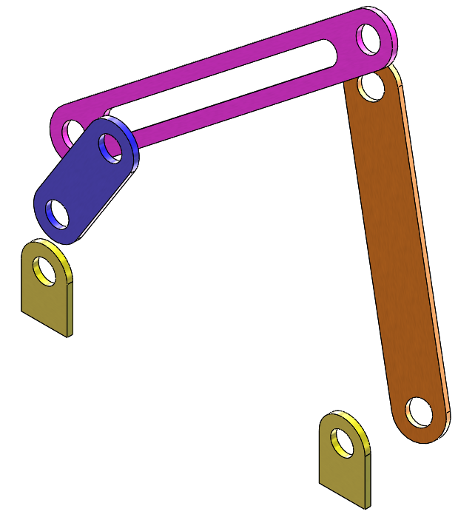
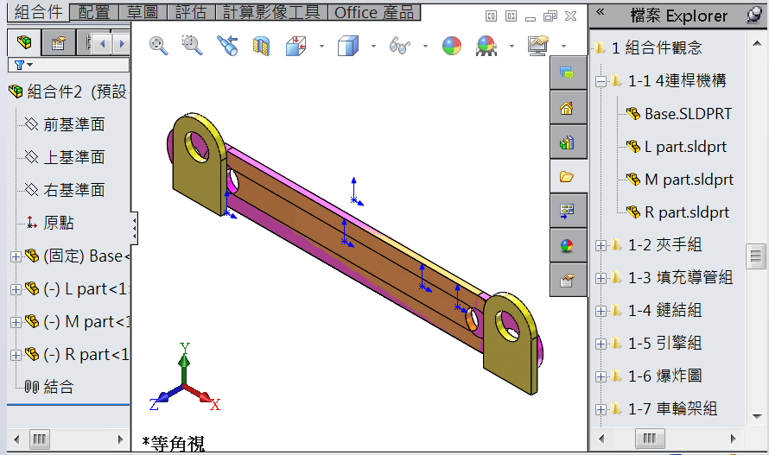
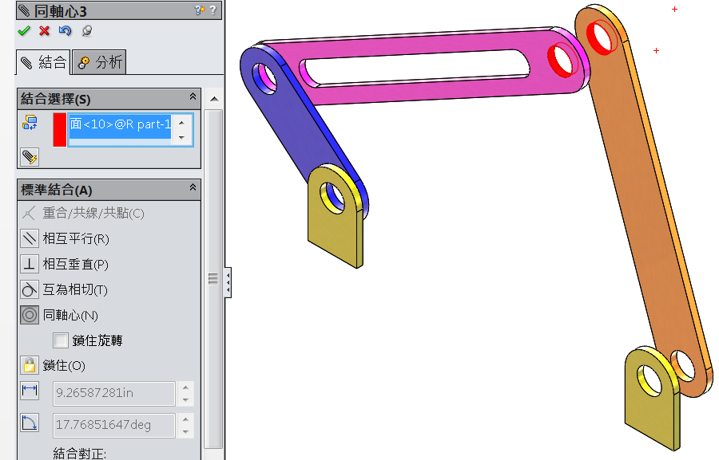
2 組裝SOP
0.3大步驟
1.拖曳模型到組合件
2.模型分散備料
3.組裝

Slide 13
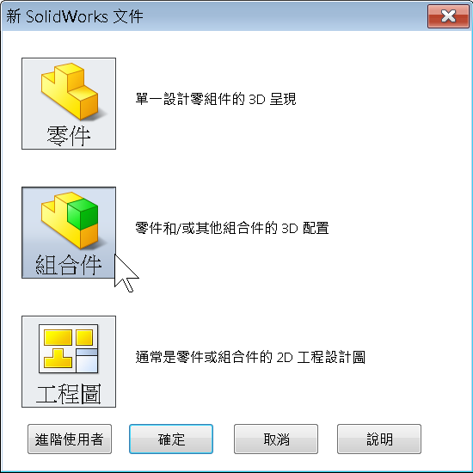
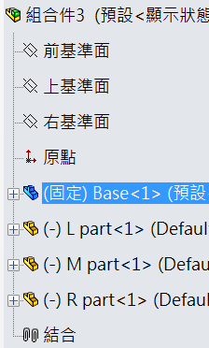
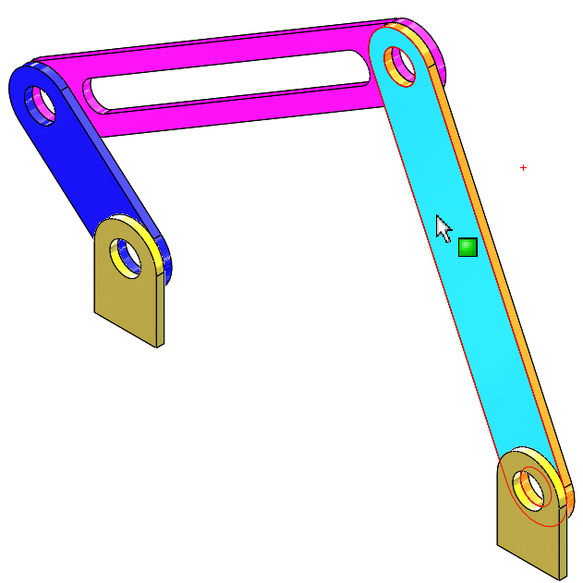
2 組裝SOP
0.細節流程圖
1.開新組合件
2.拖曳模型到組合件中
3.模型分散備料
4.定義基準模型
5.組裝
6.拖曳檢查
Notes:
直接跳到 下一節

Slide 14
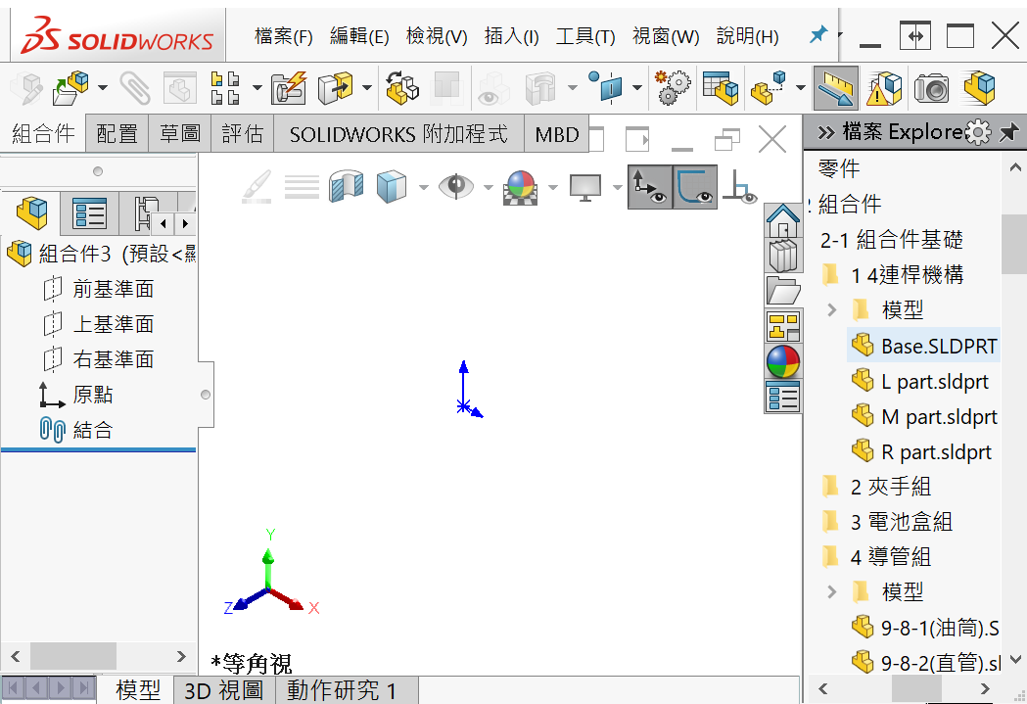
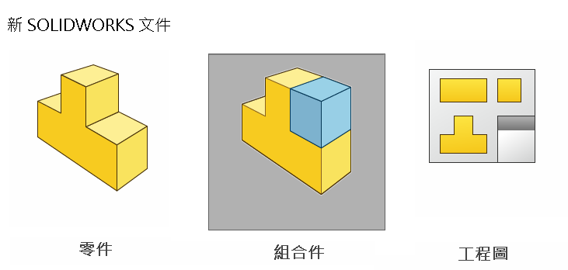
2 組裝SOP
第1步 開新組合件

Slide 15
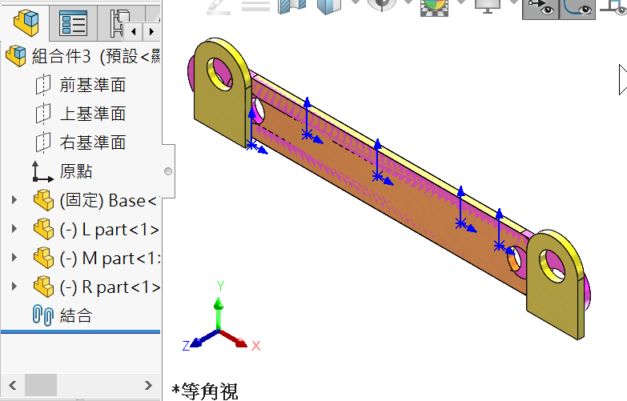
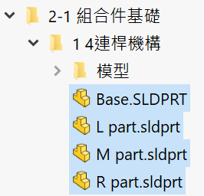
2 組裝SOP
第2步 拖曳模型到組合件中
要組裝
的模型
準備組裝

Slide 16
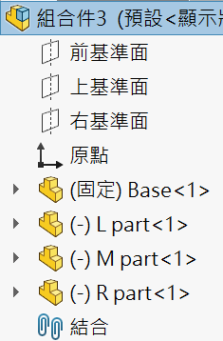
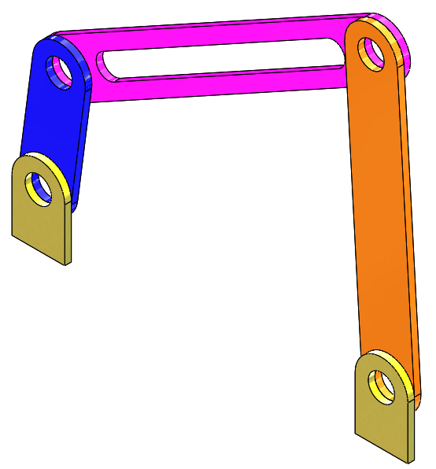
2 組裝SOP
第3步 模型分散與備料
基準模型
基準模型
找出基準模型
拖曳模型到組裝後位置*重點

Slide 17
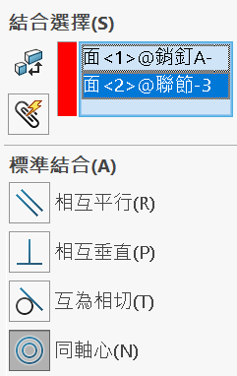
2 組裝SOP
第4步 組裝
同軸心
一個接一個組裝

Slide 18
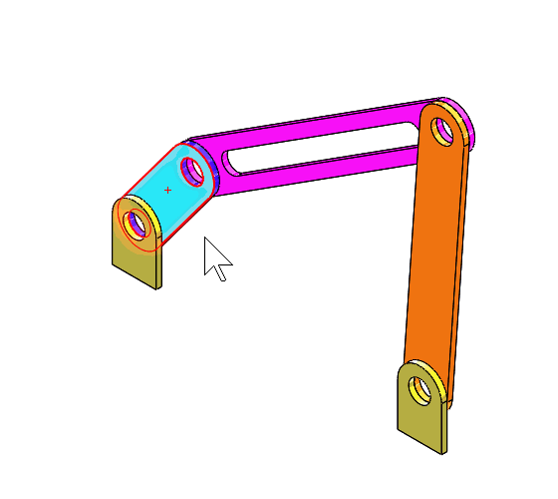

2 組裝SOP
第5步 拖曳檢查組合件
是否有組裝錯誤

Slide 19
1 加入模型
2 組裝SOP
3 組裝=設計
4 市購件
5 業界實務

Slide 20
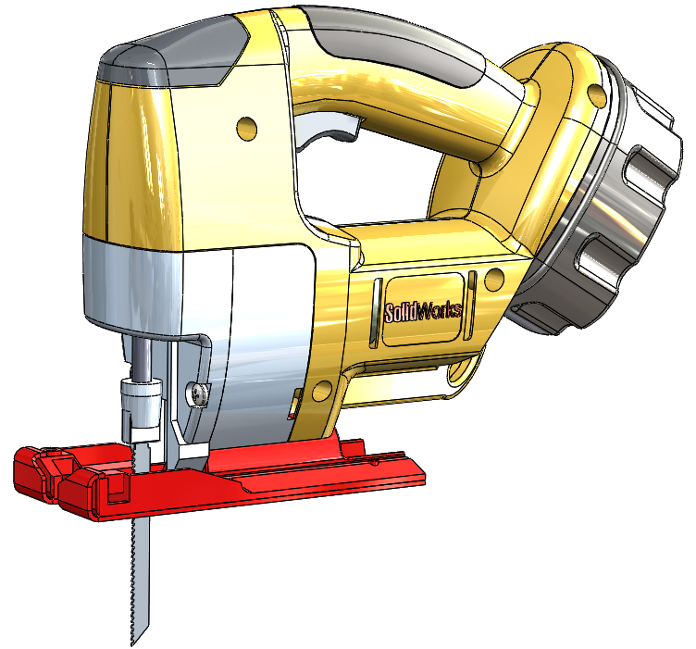
1 組裝=設計
2 機件原理
3 組裝手法

Slide 21




1 組裝=設計
1 軸承座組
2
面2
2
1
面1
1
重合
1.主軸 -> 2.鎖孔

Slide 22


1 組裝=設計
2 電池盒組
面2
面1
重合底面基準

Slide 23





1 組裝=設計
3 齒輪組
重合基準面

Slide 24
1 組裝=設計
2 機件原理
3 組裝手法

Slide 25



3 機件原理
1 C型扣環同軸心
偏心
偏心
面1
面2
C型扣環同軸基準面

Slide 26



3 機件原理
2 扣環與軸心凹槽
C型扣環重合基準面

Slide 27





3 機件原理
3 螺絲、螺帽、墊圈重合面
面2
面1
基準組裝=重合

Slide 28




3 機件原理
3.貫通零件
重合
同軸心
同軸心和重合要選誰

Slide 29



3 機件原理
4.對稱式
對稱式設計＝對稱式組裝

Slide 30
1 組裝=設計
2 機件原理
3 組裝手法

Slide 31


3 組裝手法
1 次組件先組
先組:234

Slide 32

3 組裝手法
2 先主後次
主先:12345
次後:6789
先設計(組裝)，次要後設計(組裝)

Slide 33


3 組裝手法
3 應付 VS 標準
應付
標準
C 共面重合
B 同軸心
A 前面重合
B 側面重合
C 重合
A 同軸心

Slide 34

3 組裝手法
3 應付 VS 標準
A 上面重合
A 同軸心
B 側面重合
B 同軸心
C 共面重合
C 重合
應付
標準組裝過程驗證

Slide 35


3 組裝手法
組態配合
輕量組裝
原始組裝

Slide 36



3 組裝手法
從模型看設計
由紀錄知道工程師想法

Slide 37
1 加入模型
2 組裝SOP
3 組裝=設計
4 市購件
5 業界實務

Slide 38
1 組裝
2 BOM
3 價值
4 驗證
5 設計
6 實務

Slide 39


1 組裝
1.時間
次組件
次組件
活用次組件層級

Slide 40

1 組裝
2.機構有關才組裝
滑塊
夾手
轉軸

Slide 41
1 組裝
3 無市購件
2D CAD不可能有市購件？

Slide 42
1 組裝
2 BOM
3 價值
4 驗證
5 設計
6 實務

Slide 43



2 BOM
1.BOM的品質來自於模型
BOM影響組裝的品質(精確度)

Slide 44


2 BOM
1.BOM的品質來自於模型
市購件
BOM影響組裝的品質(精確度)

Slide 45

2 BOM
2.ＢＯＭ用KEY的
ＢＯＭ有
五金零件嗎？
＜ＢＯＭ哪有五金零件的＞

Slide 46

2 BOM
2.ＢＯＭ用KEY的
你確定ＢＯＭ沒有錯嗎？
＜BOM哪有一次就正確＞

Slide 47
1 組裝
2 BOM
3 價值
4 驗證
5 設計
6 實務

Slide 48


3 價值
價值來自於模型
高品質
有市購件
一般品質
沒有市購件

Slide 49
1 組裝
2 BOM
3 價值
4 驗證
5 設計
6 實務

Slide 50

4 驗證
1.可避免的錯誤
根本不該有這場會議!老闆很無奈

Slide 51

4 驗證
1.可避免的錯誤
電源線與端子座
的連接
根本不該回收!老闆很無奈

Slide 52
1 組裝
2 BOM
3 價值
4 驗證
5 設計
6 實務

Slide 53


5 設計
1.螺絲種類
外六角
螺絲
十字螺絲
看出螺絲的重要性

Slide 54



5 設計
2.螺絲規格(大小)
看出螺絲的重要性

Slide 55


5 設計
2.有無墊圈
看出螺絲的重要性

Slide 56
1 組裝
2 BOM
3 價值
4 驗證
5 設計
6 實務

Slide 57


6 實務
1.顏色
防鬆脫
螺絲設計
看出螺絲的重要性

Slide 58


6 實務
1.顏色
紅色
不可拆卸
藍色
不可不裝
沒有螺絲
可避免人員組裝或拆卸錯誤

Slide 59

6 實務
3.打破迷失
這一行沒人
上市購件

Slide 60

6 實務
3.打破迷失
軟體功能和電腦提升
價格便宜
以上穫得解決
剩下的是……
工程師有沒有能力
或要不要去做

Slide 61
1 加入模型
2 組裝SOP
3 組裝=設計
4 市購件
5 業界實務

Slide 62

1 圖面用途
2 製圖手法
3 報酬
4 價值

Slide 63


1 圖面用途
1.組裝/維修手冊
單板手冊

Slide 64



1 圖面用途
1.組裝/維修手冊
系統號碼為組裝順序(步驟)
維修手冊共用組合圖

Slide 65



1 圖面用途
2 操作手冊(圖文並茂)
1 組裝作業手冊
2 維修手冊
3 操作手冊
4 產品型錄(封面)
5 專利說明
6 工程溝通
這樣更好

Slide 66



1 圖面用途
2 操作手冊(圖文並茂)
以前說是假的；現在還是假的

Slide 67



1 圖面用途
3 產品型錄

Slide 68
1 圖面用途
3 型錄
圖示

Slide 69

1 圖面用途
3產品型錄
圖示
真實
圖示

Slide 70



1 圖面用途
4 專利說明
現在˙ SolidWorks 3D

Slide 71


1 圖面用途
5 工程溝通
eDrawings 電子視圖
緊急補充文件

Slide 72
1 圖面用途
2 製圖手法
3 報酬
4 價值

Slide 73

2 製圖手法
1.組裝/拆卸運動
Notes:
把握一個重大原則，花越多時間在結合組裝，對自己越不利，因為組合件組裝是最簡單的，業界不會把組裝時間分開計算，同時你也要會計算組裝時間。

Slide 74


2 製圖手法
2.背景與主題
拐杖
面罩
設計師一定要懂的產品繪圖知識
Notes:
把握一個重大原則，花越多時間在結合組裝，對自己越不利，因為組合件組裝是最簡單的，業界不會把組裝時間分開計算，同時你也要會計算組裝時間。

Slide 75


2 製圖手法
3.框架與配件
框架
配件
主體虛線
主體透明
Notes:
把握一個重大原則，花越多時間在結合組裝，對自己越不利，因為組合件組裝是最簡單的，業界不會把組裝時間分開計算，同時你也要會計算組裝時間。

Slide 76
1 圖面用途
2 製圖手法
3 報酬
4 價值

Slide 77

3 報酬
1.評估作業能力與報價
畫多久
多少錢
抄出一模一樣

Slide 78
3 報酬
2.計算自我工時
32000 月 / 20 天 ＝１６００ 元/天
月
1600 元 / 8 時 ＝ 2００ 元/時
時
200 元 / 60 分 ＝ 3.3 元/分
200 元 / 60 分 ＝ 4 元/分
分
工時計算方法

Slide 79
3 報酬
3.評估是否有賺錢
1 成本
4(元)X10(分)=40元
2 利潤
40X3=120元
3 行情
5～10元
沒利潤＝雙方放棄

Slide 80

3 報酬
4.中報酬-零件
1 成本
4(元)X30(分)=120元
2 利潤
120X3=360元
3 行情
50～80元
勉強不賺錢

Slide 81

3 報酬
4.高報酬-組合件
1 成本
200(元)X2(時)=400元
2 利潤
400X3=1200元
3 行情
1500～2500元
包含工程圖
有 賺 錢

Slide 82
1 圖面用途
2 製圖手法
3 報酬
4 價值

Slide 83


4 價值
1.表現專業
別懷疑! 這是用畫的

Slide 84


4 價值
2.增加溝通說服力
提供Edrawings
滿意度

Slide 85

4 價值
3.提升客戶滿意度

Slide 86



幾何科技
SolidWorks
養成訓練與顧問服務
geometry-sw.com.tw

